Slide 1



Git - Intermedio
Trabajar con ramas y deshacer cambios

Slide 2
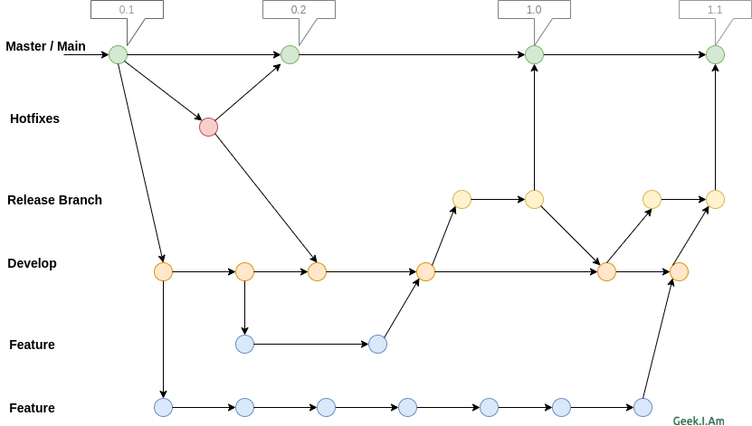
Visualizando las ramas (de nuevo)
Las ramas nos permiten trabajar en líneas independientes, las cuales luego podremos juntar.
A partir de un commit concreto de una rama podremos crear nuevas ramas, donde trabajaremos para desarrollar funcionalidades (features) para luego volver a unirlas.
Una metodología de trabajo con git muy común y conocida es la llamada git flow, que da un enfoque ágil al desarrollo.

Slide 3
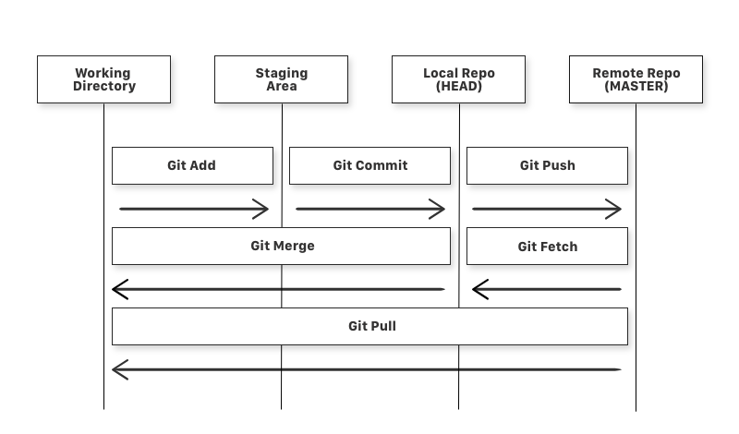
Volvemos a ver el esquema

Slide 4
Comandos intermedios I
Crear ramas y cambiar de una a otra
git branch <nombre> → crear una rama (si ya existe mostrará mensaje de error y no pasará nada)
git checkout → moverse a un commit o rama
git checkout <nombre_rama>
git checkout <commit_id>
git checkout -b <nombre_nueva_rama>
git switch → moverse entre ramas (similar a checkout pero más enfocado en las ramas)
git switch <nombre_rama>
git switch -c <nombre_nueva_rama>

Slide 5
Comandos intermedios II
Listar, eliminar y unir ramas
git branch → listar ramas
git branch # Listar ramas locales
git branch -r # Listar ramas remotas
git branch -a # Listar todas las ramas (locales y remotas)
git branch -d <nombre-rama> → eliminar una rama
git branch -d <nombre_rama> # Eliminar rama, dará error si no se han fusionado sus cambios
git branch -D <nombre_rama> # Eliminar rama y descartar los cambios sin fusionar
git merge → unir ramas
git merge <nombre-origen> # Unir la rama en la que estás con la rama que indicas
git merge --abort # Cancelar el merge si ha dado conflictos y no queremos resolver
git reset --merge # Otra forma de intentar cancelar el merge si la primera falla

Slide 6
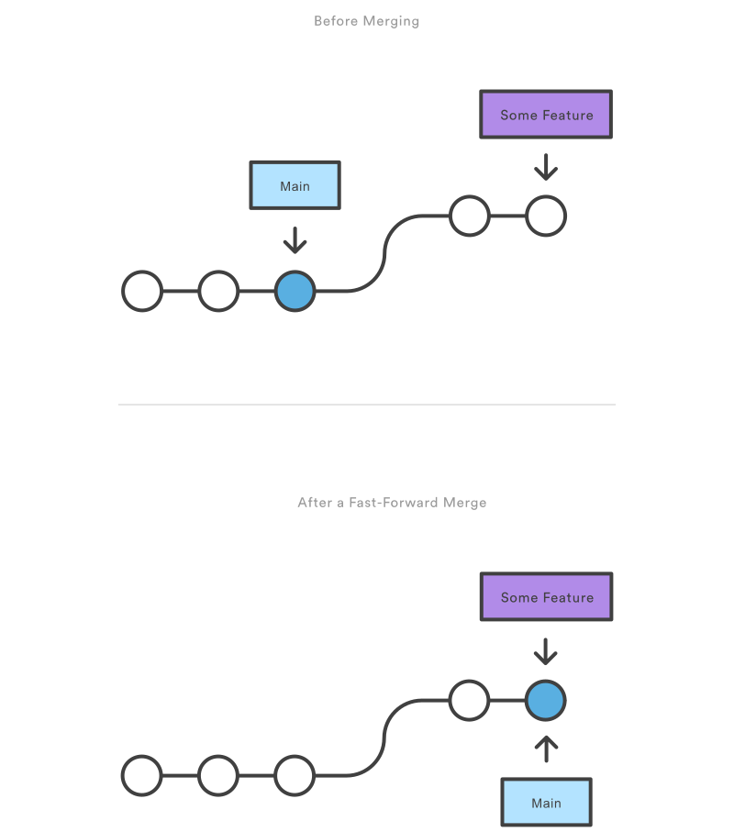
Visualizando git merge
Antes del git merge
Después del git merge
Tenemos una rama llamada some-feature con dos conjuntos cambios que no están presentes en main.
En main no han habido cambios desde que se creó la rama some-feature.
Nos situamos en main y le decimos que fusione los cambios de la rama some-feature y ya tendríamos todos los conjuntos de cambios en la rama main.
Puesto que no hay dos estados distintos que no puedan coexistir, no surgirán conflictos. A este tipo de merges se les conoce como fast-forward merge (merge de avance rápido)

Slide 7
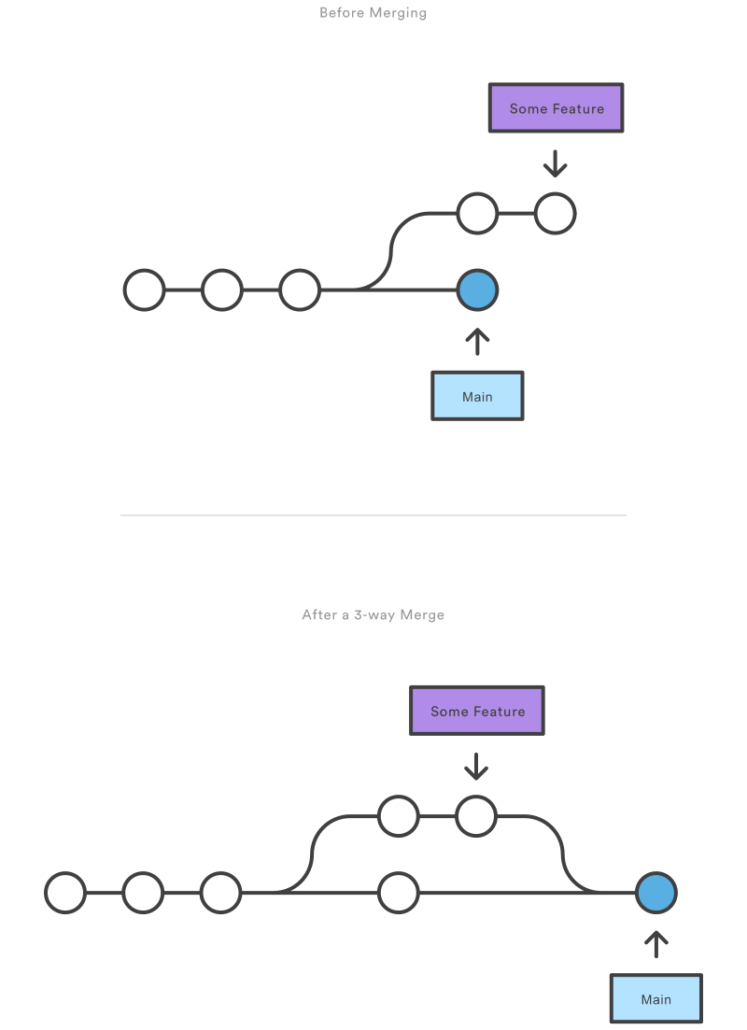
Visualizando git merge
Antes del git merge
Después del git merge
Tenemos una rama llamada some-feature con dos conjuntos cambios que no están presentes en main.
A su vez en main tenemos un conjunto de cambios que no está en la rama some-feature.
Nos situamos en main y le decimos que fusione los cambios de la rama some-feature y ya tendríamos todos los conjuntos de cambios en la rama main.
Como han habido cambios en las dos ramas, es posible que al unir surja algún conflicto que deba ser resuelto.

Slide 8
Cuándo ocurren los conflictos
Caso 1
Cuando intentamos unir una rama y uno o varios conjuntos de cambios están modificando los mismos ficheros y las mismas líneas que otros cambios que han surgido desde la creación de la rama que estamos uniendo.
main
crear rama feature-calcular-total
y hacer commit con cambios donde se añade una función en el fichero funciones.py
añadiendo código en las a partir de la línea 10
merge feature-calcular-total ✅
crear rama feature-calcular-con-impuesto
y hacer commit con cambios donde se añade una función en el fichero funciones.py
añadiendo código también en alguna de esas líneas
merge feature-calcular-con-impuesto ❌⚠️
¡conflicto!

Slide 9
Resolver un conflicto
Voy a intentar hacer la resolución de conflictos más clara en dos o tres diapositivas, en cuanto pueda las hago 😊
main

Slide 10
Comandos intermedios III
Deshacer cambios
git reset --soft <commit> → deshacer cambios manteniéndolos en el stagging area
git reset --mixed <commit> → deshacer cambios manteniéndolos en el working directory
git reset --hard <commit> → deshacer y descartar los cambios, eliminándolos
git reset <nombre_fichero> → sacar los cambios de un fichero del stagging area al working directory
git reset → sacar todos los cambios del stagging area al working directory
Ejemplos:
git reset --soft <commit_id>
git reset --soft HEAD~1
git reset --mixed HEAD~2 # --mixed es el valor predeterminado
git reset --soft <commit_id>
git reset --hard <commit_id> # ¡¡Cuidado!! Es irreversible
git reset --hard # Elimina lo del stagging area, ¡¡cuidado!! Es irreversible

Slide 11
Git reset puede ser confuso
Reset para los commits
git reset --soft <commit> → deshacer cambios manteniéndolos en el stagging area
git reset --mixed <commit> → deshacer cambios manteniéndolos en el working directory
git reset --hard <commit> → deshacer y descartar los cambios, eliminándolos
git reset <nombre_fichero> → sacar los cambios de un fichero del stagging area al working directory
git reset → sacar todos los cambios del stagging area al working directory
Reset para el contenido del stagging area

Slide 12
Comandos intermedios IV
Revertir cambios
Mientras que con git reset <commit> estamos deshaciendo los cambios y modificando el historial de commits, con git revert <commit> estamos revirtiendo los cambios de un commit específico con un nuevo commit, es como crear un nuevo commit con la contraparte de esos cambios, haciendo el negativo de todo lo que hemos avanzado desde entonces .
git revert <commit> → revertir los cambios creando un nuevo commit, sin modificar el historial
Ejemplo, teniendo los siguientes commits:
Ejecutamos: git revert B, y como resultado obtendremos:
A
B
C
D
A
B
C
D
E
Los cambios de E serán el negativo de los cambios de B

Slide 13
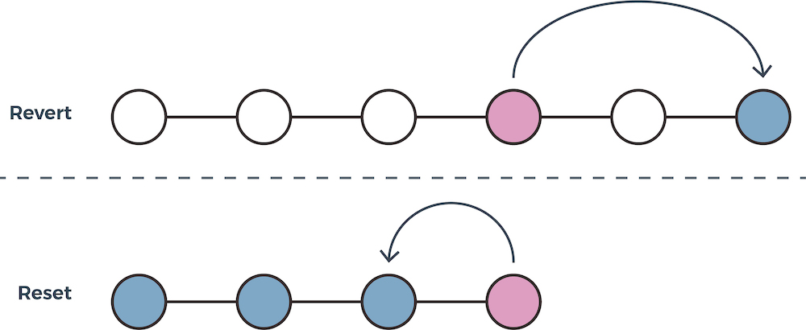
git reset vs git revert (visual)

